Slide 1
S
Shiro Twin
Aprendizaje de Máquina · Corte 2 · Taller 2
EL HALLAZGO DE ESTE TALLER
Esta casa tiene dos tipos de día.
El calendario no sabe cuál es cuál.
K-Means sobre 136 días de consumo para construir la variable «tipo de día» del estado del MDP de Shiro — y descubrir a qué hora del día el agente puede conocerla.
Jose Leonardo Diazgranados · Sofía Londoño · Andrés Felipe Céspedes Rondón · Alex Duran
Appliances Energy Prediction · UCI #374
random_state = 42 · 23 sep 2026
Universidad Sergio Arboleda · Semestre 26-2 · Docente: Hernán Darío Cruz Bueno
Shiro Twin · C2 Taller 2 · K-Means
01

Slide 2
ENCUADRE · QUÉ CONSTRUYE ESTE TALLER
El agente necesita saber qué tipo de día está viviendo
El agente de Shiro decide cada 10 minutos sobre un estado. La propuesta prometía que los perfiles de rutina alimentarían ese estado; la variable no existía. Tres decisiones del MDP dependen de este taller:
¿Cuántos tipos de día?
¿Basta el calendario?
¿Cuándo lo sabe el agente?
Cada tipo multiplica la tabla Q del agente.
Si los tipos fueran laboral / fin de semana, sobraría el modelo.
Un tipo definido con 24 h de curva no se conoce a las 8 a. m.
PUNTO 1 · ELECCIÓN DE K
PUNTO 3 · CARACTERIZACIÓN
LA PREGUNTA QUE EL ENUNCIADO NO HACE
Se agrupan días, no lecturas. 136 curvas de consumo de 24 horas. Con las 19.735 lecturas de 10 minutos, el índice de Dunn de la clase necesitaría una matriz de distancias de 3,1 GB — y el resultado repetiría lo que el árbol ya encontró.
Shiro Twin · C2 Taller 2 · K-Means
02

Slide 3
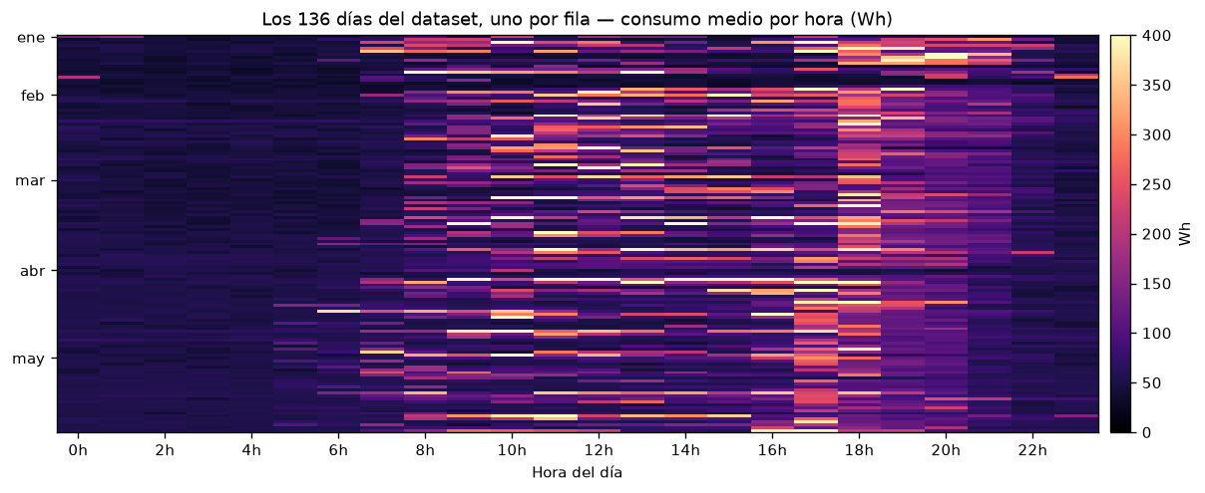
EL DATASET
De 19.735 lecturas a 136 días
136
días completos, uno por fila
(ene–may 2016, lecturas cada 10 min)
24
horas por día: consumo medio
de cada hora, en Wh
110 · 26
días de entrenamiento · días
de mayo para el control temporal
No se estandariza por columna. Las 24 horas están en Wh y su varianza va de 50 (4 a. m.) a 12.477 (11 a. m.). Estandarizar da los mismos grupos (ARI 1,000) pero degrada la silueta de 0,392 a 0,259: debilita la evidencia para elegir k.
Shiro Twin · C2 Taller 2 · K-Means
03

Slide 4
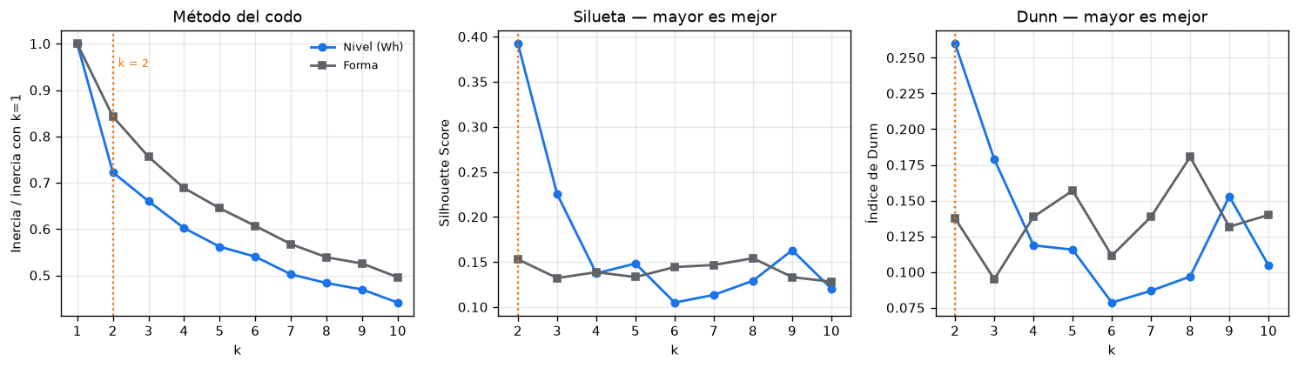
PUNTO 1 · ¿CUÁNTOS CLÚSTERS?
k = 2: esta vez las tres métricas coinciden
−28 %
0,392
0,260
inercia al pasar de 1 a 2 clústers;
menos de 9 % cada clúster más
Silhouette Score máximo (k = 2);
cae a 0,225 con k = 3
índice de Dunn máximo (k = 2),
con la función vista en clase
Shiro Twin · C2 Taller 2 · K-Means
04

Slide 5
PUNTO 1 · JUSTIFICACIÓN DEL K
El k que prefieren las métricas es el que el agente puede sostener
K
SILUETA
DUNN
TAMAÑOS DE LOS CLÚSTERS
En el ejemplo de clase las métricas se contradecían. Silueta y Dunn señalaban k = 2 y el codo, k = 4–5; la elección fue un compromiso. Aquí coinciden las tres.
2
0,392
0,260
108 / 28
3
0,225
0,179
85 / 31 / 20
4
0,137
0,119
55 / 41 / 22 / 18
5
0,148
0,116
55 / 30 / 28 / 14 / 9
Criterio propio de Shiro. Cada tipo de día multiplica la tabla Q: 24 horas × k tipos × bandas de temperatura × acciones. Con k = 2 el agente visita cada estado muchas veces; con k = 8, no llega a visitarlos. Aquí no hay tensión entre métrica y arquitectura.
La forma no tiene estructura. Agrupando la curva dividida por su total, la silueta se queda entre 0,13 y 0,15 para todo k: no hay k que elegir.
Shiro Twin · C2 Taller 2 · K-Means
05

Slide 6
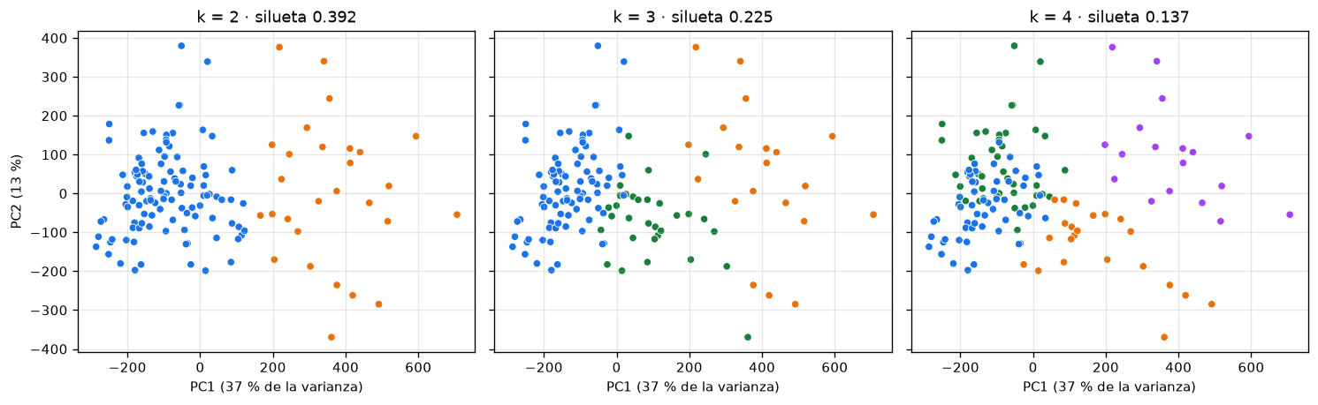
PUNTO 2 · VISUALIZACIÓN CON PCA
Con k = 2, un corte casi limpio sobre el primer componente
Por qué PCA separa bien. PC1 y PC2 retienen la mitad de la varianza (37,2 % + 12,9 %). La diferencia entre los tipos es cuánto se consume de día — una dirección lineal, que es justo lo que PCA captura. Con k = 3 y 4 los clústers nuevos son cortes dentro de la nube principal, sin un espacio vacío que los separe: por eso la silueta cae.
Shiro Twin · C2 Taller 2 · K-Means
06

Slide 7
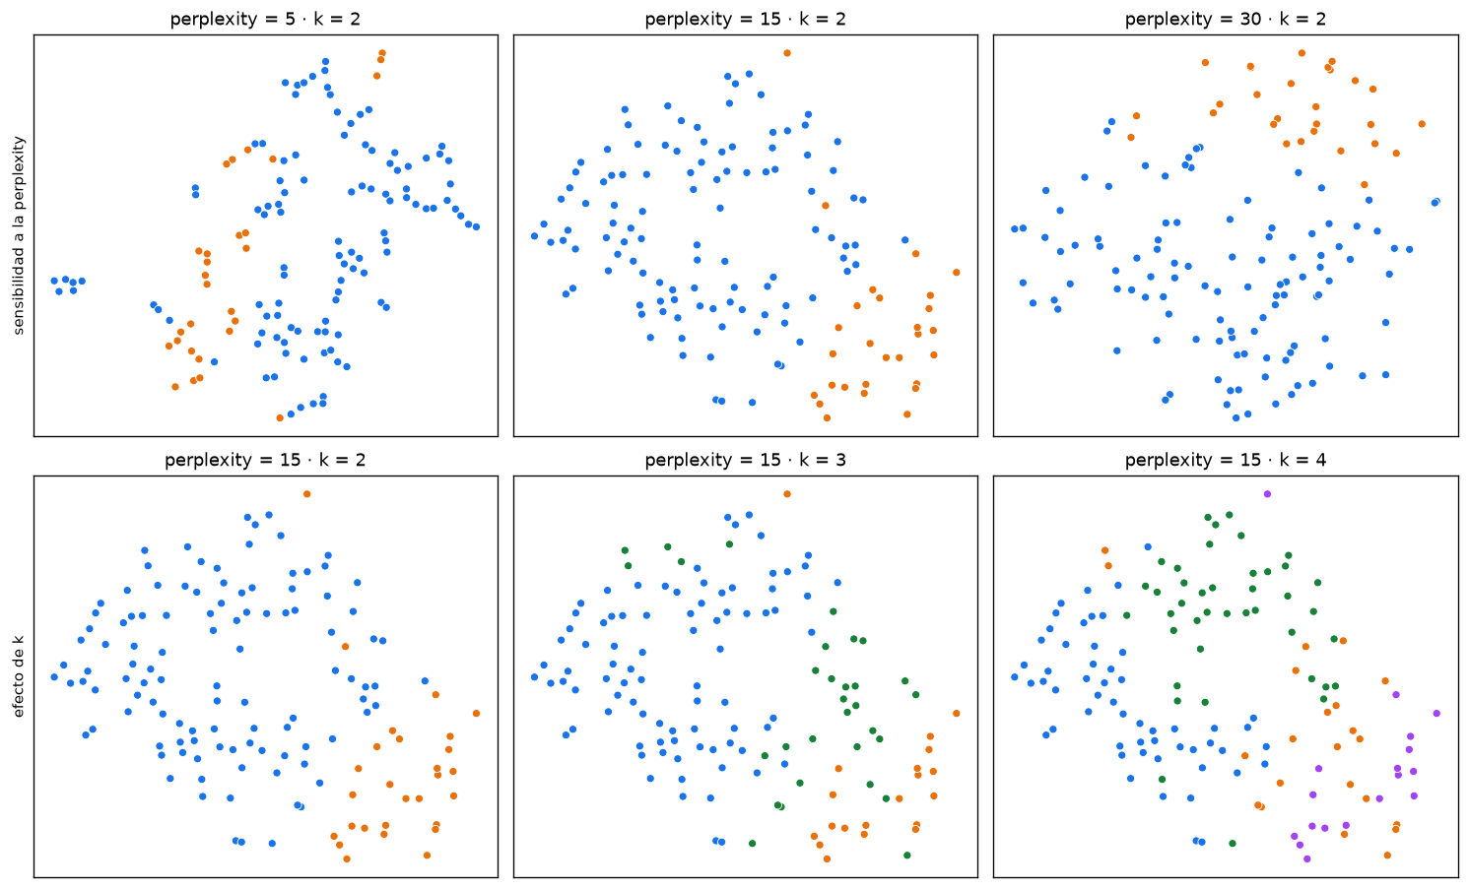
PUNTO 2 · VISUALIZACIÓN CON T-SNE
t-SNE no revela nada que PCA no muestre
PERPLEXITY 5
La nube se rompe en hebras cortas: los días de carga alta quedan juntos localmente, pero en varios fragmentos. El gráfico sugiere más grupos de los que hay.
PERPLEXITY 15 Y 30
Una sola nube con los días de carga alta en un borde: la misma lectura que PCA, con menos nitidez.
Cuando el patrón es una diferencia de intensidad y no una forma curva, PCA basta.
Shiro Twin · C2 Taller 2 · K-Means
07

Slide 8
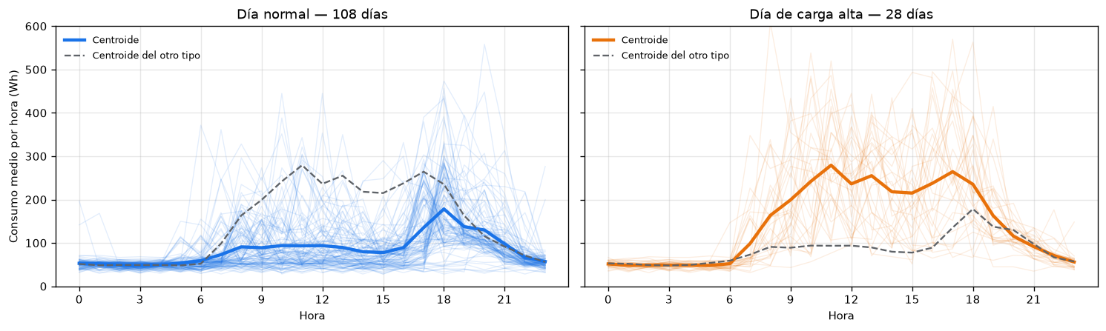
PUNTO 3 · CARACTERIZACIÓN
Día normal y día de carga alta
MEDIA POR DÍA
DÍA NORMAL
CARGA ALTA
Un bloque diurno de 8 a 18 h. Madrugadas idénticas. Dos jorobas, a las 11 y a las 17 h. Un árbol de profundidad 2 lo reproduce en el 96,3 % de los días mirando la 1 de la tarde (h13 > 199 Wh).
Días
108
28
Consumo diario
12,23 kWh
20,94 kWh
Mañana · tarde (Wh)
83 · 94
172 · 238
Hora pico más frecuente
18 h
11 h
Shiro Twin · C2 Taller 2 · K-Means
08

Slide 9
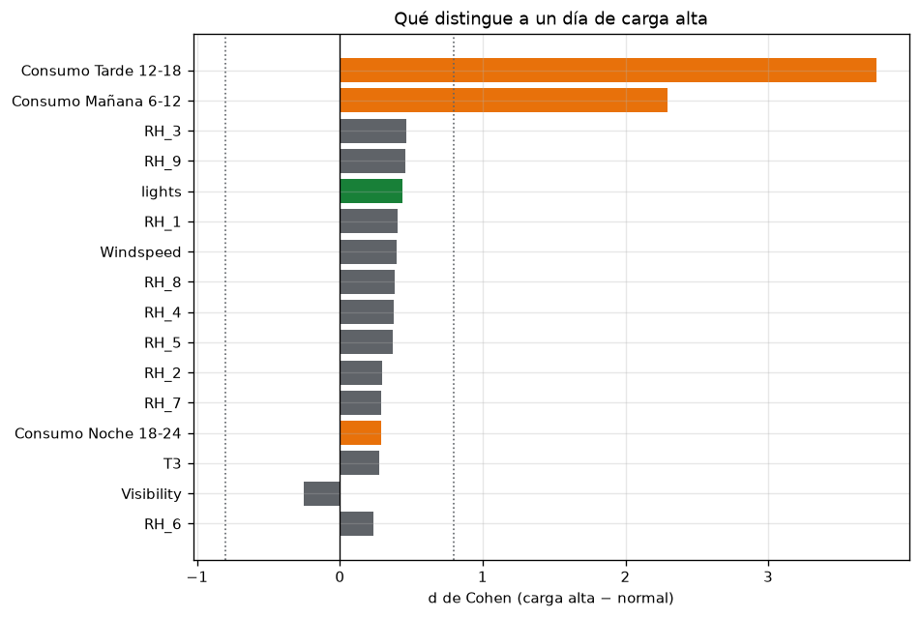
PUNTO 3 · QUÉ LOS DIFERENCIA
Ni el calendario ni el clima: la actividad de la casa
V = 0,000
7,3 · 7,4 °C
asociación con el fin de semana
(28 % frente a 29 % de fines de semana)
temperatura exterior media
en cada tipo: indistinguible
+39 %
RH_3
más iluminación (lights) en los
días de carga alta
humedad de la lavandería: la variable
que más sube fuera del consumo
Significado en el sector. Un día de carga alta no es frío ni de fin de semana: es un día en que se encienden lavadora, secadora, horno. Son las cargas diferibles del MDP — ahí está el ahorro de Shiro.
Shiro Twin · C2 Taller 2 · K-Means
09

Slide 10
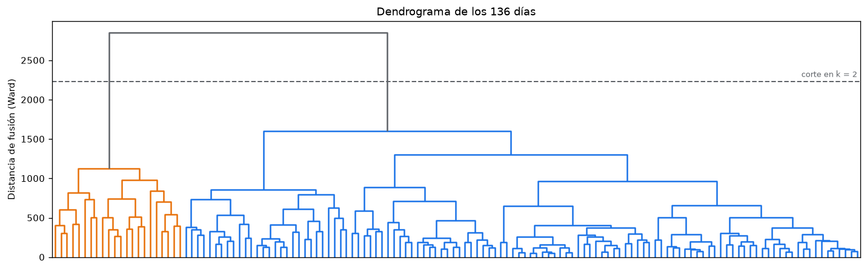
SEGUNDA TÉCNICA · JERÁRQUICO WARD
Dos algoritmos distintos, los mismos dos tipos
ARI K-MEANS VS WARD
LECTURA
Criterio de cierre del proyecto. «Al menos dos técnicas de clustering comparadas»: cumplido.
Nivel · k = 2
0,736
la estructura existe
Forma · k = 2
0,188
depende del algoritmo
Shiro Twin · C2 Taller 2 · K-Means
10

Slide 11
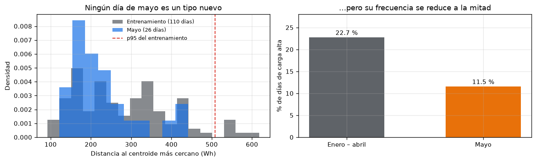
CONTROL TEMPORAL · MAYO
Los tipos de día no envejecen; su frecuencia sí
0 de 26
días de mayo más lejos de su centroide
que el p95 del entrenamiento
22,7 → 11,5 %
proporción de días de carga alta
de enero–abril a mayo
El mismo patrón que el umbral del parcial. La definición se sostiene; la frecuencia cambia con la estación. En el MDP el estado queda bien definido, pero la probabilidad de cada tipo en el simulador se recalibra con el tiempo.
Shiro Twin · C2 Taller 2 · K-Means
11

Slide 12
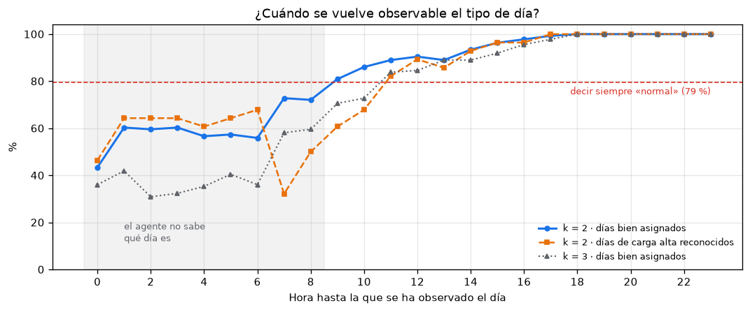
LA PREGUNTA QUE EL ENUNCIADO NO HACE
¿A qué hora sabe el agente qué tipo de día es?
< 79,4 %
hasta las 8 h, peor que decir
siempre «día normal»
89,3 %
días de carga alta reconocidos
con el día visto hasta las 12 h
Consecuencia de diseño. El tipo de día no entra al estado como etiqueta: entra como estimación que se actualiza durante el día, «desconocida» hasta media mañana. Se revela con la joroba de las 11 h, así que no sirve para anticiparla — pero llega a tiempo para la de las 17 h, que es la ventana donde diferir una carga tiene sentido.
Shiro Twin · C2 Taller 2 · K-Means
12

Slide 13
CIERRE · QUÉ CAMBIA EN SHIRO
Lo que el MDP recibe de este taller
01
Una variable «tipo de día» con dos valores.
02
No la sustituye el calendario.
Codo, silueta y Dunn coinciden en k = 2; Ward lo confirma.
V de Cramér con el fin de semana = 0,000.
03
Entra como estimación, no como etiqueta.
04
La carga alta la deciden las personas.
Desconocida hasta media mañana; fijada hacia las 17 h.
No el clima: ahí están las cargas diferibles.
05
Tipos estables, frecuencia variable.
06
Dos técnicas de clustering comparadas.
22,7 % → 11,5 %: recalibrar como el umbral.
Criterio de cierre del proyecto: cumplido.
Shiro Twin · C2 Taller 2 · K-Means
13

